Slide 1



TRABAJO DE FIN DE GRADO
Diseño de un Avión
Planetario de Transporte
Caso particular:
Diseño de vehículo aéreo no tripulado cargado con equipamiento científico para la exploración de Titán
Grado Ingeniería Aeroespacial
ALUMNO: César Jiménez Navarro
Tutores:
pedro martí Gómez-ALDAVARÍ
Luís miguel García-cuevas gonzález

Slide 2
Índice
Motivación y objetivos del proyecto
Diseño de la aeronave
Aeronave y especificaciones
Integración de la planta propulsora
Simulación de misión
Conclusiones y viabilidad
Presupuesto

Slide 3
Motivación y objetivos del proyecto
Lanzamiento
Desde
La Tierra
Viaje
Espacial
Entrada atmosférica
Despliegue en Titán
Exploración de Titán
  Fines científicos.
  Posibilidad de establecer una base.
Aportación a la línea de investigación sobre aviones planetarios.
  Para misiones de exploración.
  Para misiones de transporte.
  Ventajas de un avión frente a un rover.

Slide 4
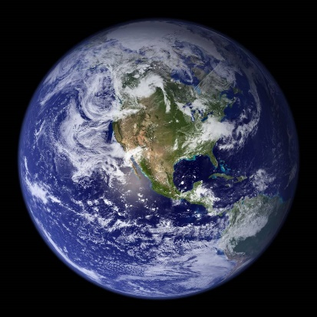
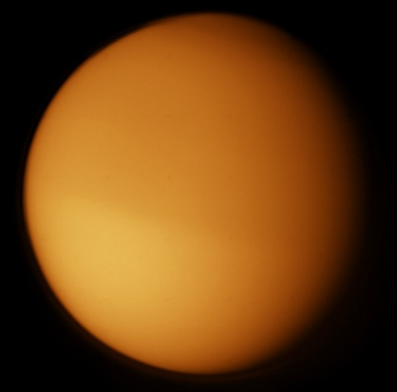
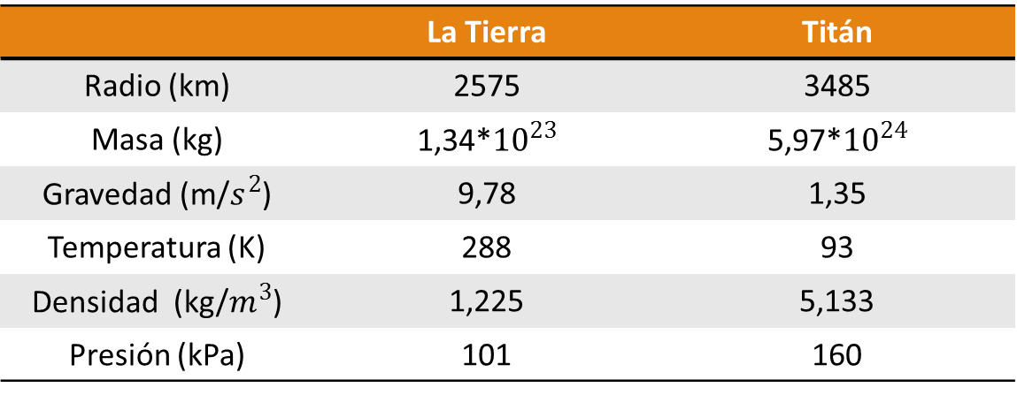
Comparación entre la Tierra y Titán
 | La Tierra | Titán
Radio (km) | 2575 | 3485
Masa (kg) | 1,34*${10}^{23}$ | 5,97*${10}^{24}$
Gravedad (m/$s^{2}$) | 9,78 | 1,35
Temperatura (K) | 288 | 93
Densidad (kg/$m^{3}$) | 1,225 | 5,133
Presión (kPa) | 101 | 160

Slide 5
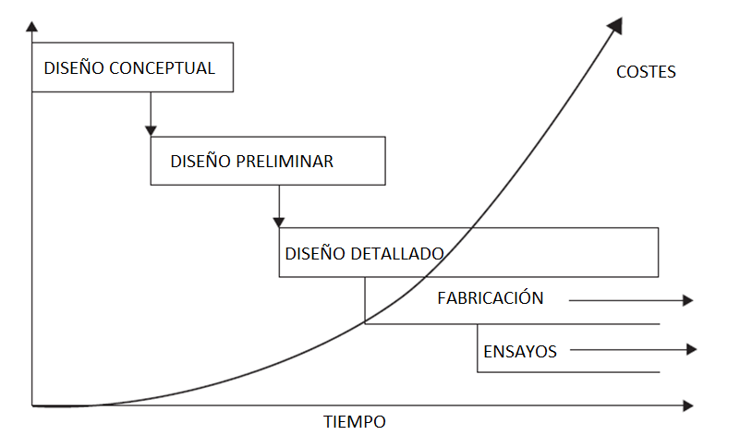
Diseño de la aeronave
Presente Proyecto

Slide 6
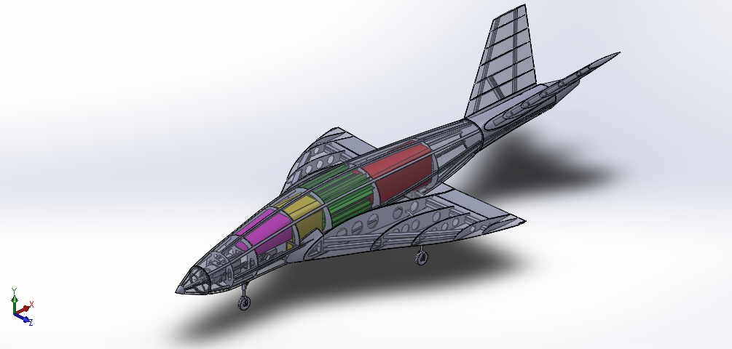
Aeronave

Slide 7
Aeronave
Peso | 5000 kg
Longitud | 12,84 m
Envergadura | 6 m
Altura | 2,89 m
Velocidad de crucero | 30 m/s
Autonomía | 1580 km
Carrera de despegue máxima | 230-360 m
Distancia Máxima De frenado En aterrizaje | ≈270 m

Slide 8
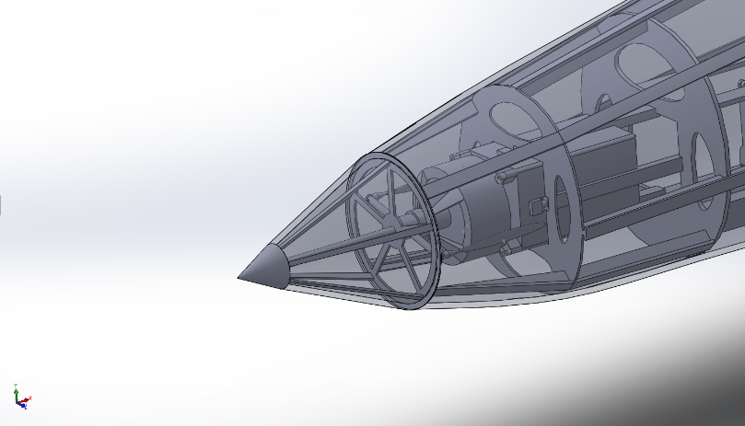
Integración de la planta propulsora

Slide 9
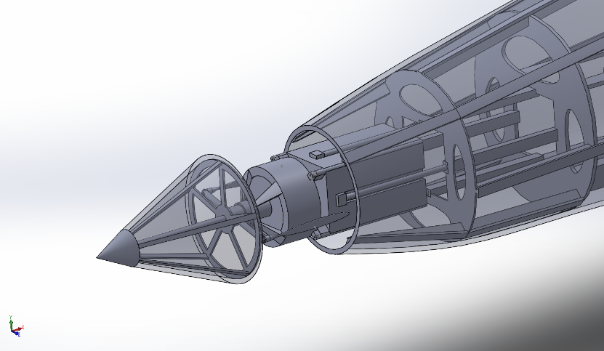
Integración de la planta propulsora

Slide 10
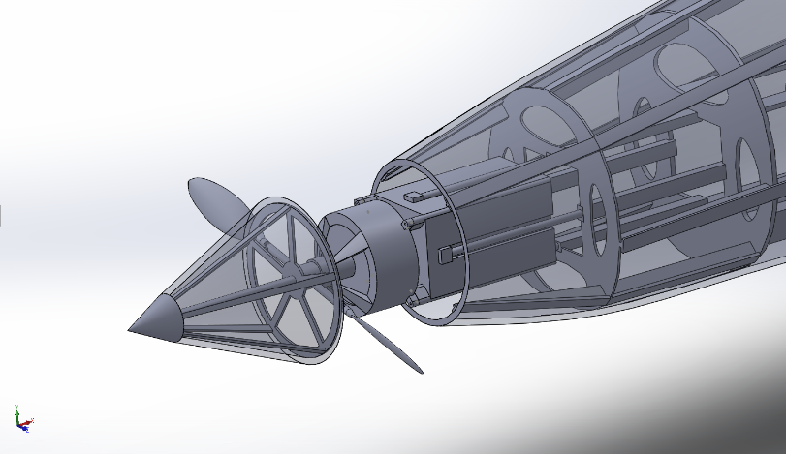
Integración de la planta propulsora

Slide 11
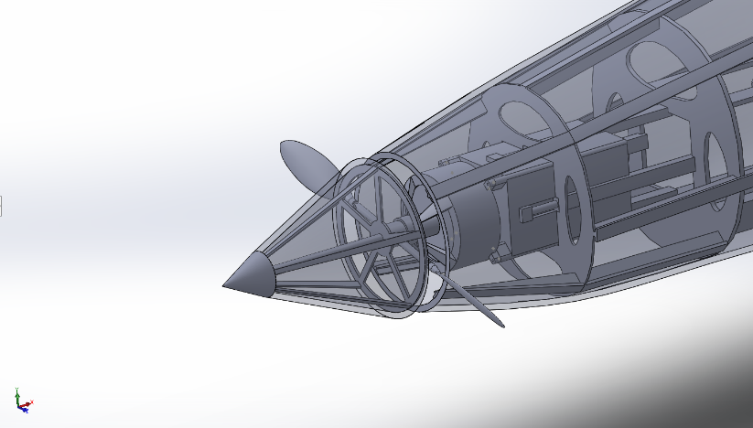
Integración de la planta propulsora

Slide 12
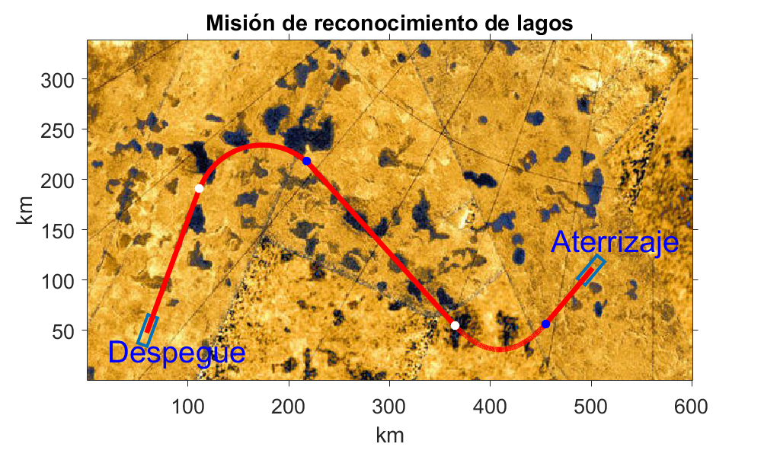
Simulación de misión

Slide 13

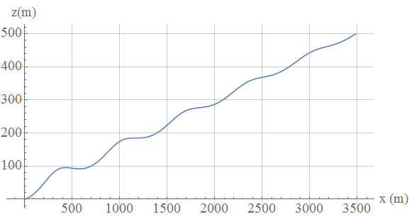
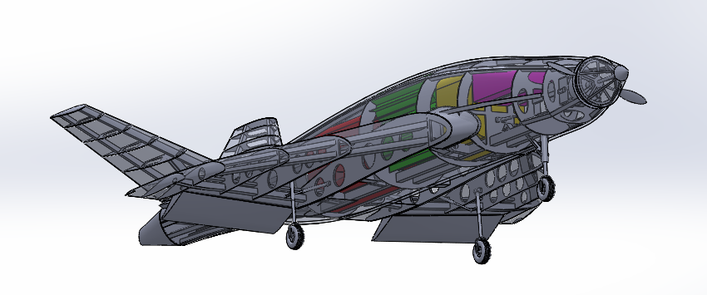
Simulación de misión
Despegue
Carrera de despegue sobre terreno rocoso (230 m).
Ascenso tras la rotación
Controles
δP | 0,61
δE | -5,03°
α | 6,54°

Slide 14
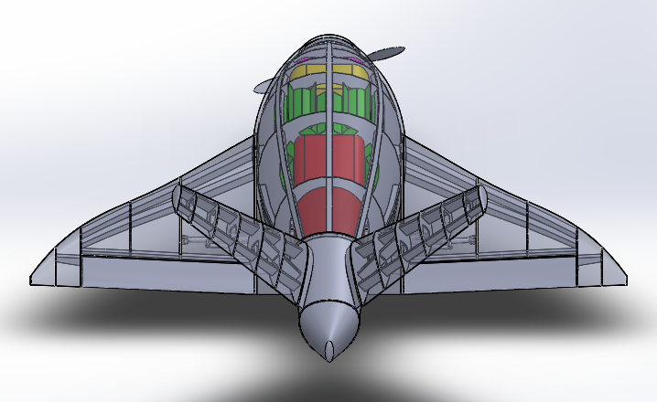
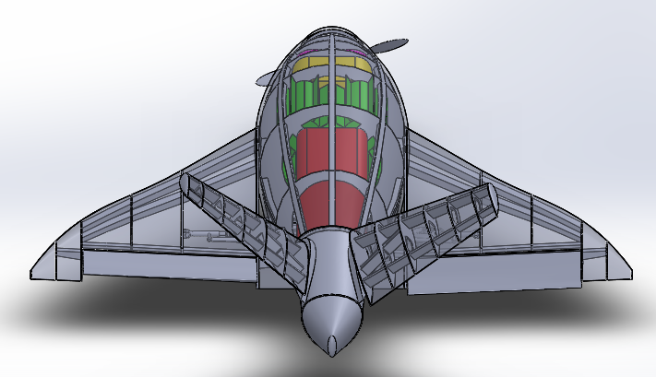
Simulación de misión
Tramos rectilíneos - Vuelo en crucero
δP | 0,19
δE | 0,12°
α | 0,42°
Giros horizontales a velocidad de crucero
 | Primer giro (hacia la derecha) | Segundo giro (hacia la izquierda)
Radio de giro | 66,56 km | 53,34 km
δP | 0,194 | 0,195
δE | 0,13° | 0,12°
δA | 1,43° | -1,78°
δR | -6,57° | 8,22°
α | 0,42° | 0,41°

Slide 15
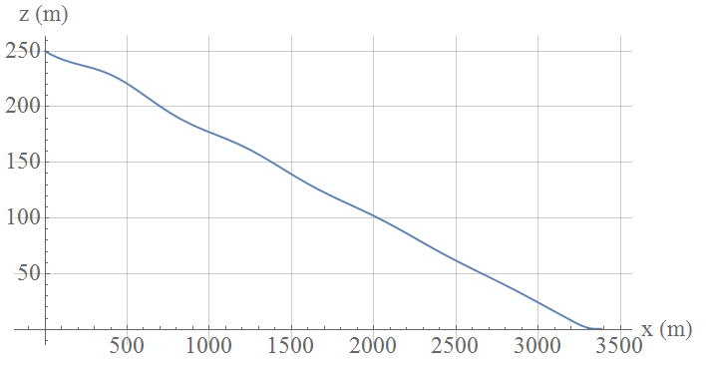
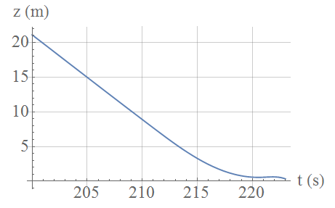
Simulación de misión
Aproximación
Controles
δP | 0,14
δE | -1,77°
α | 2,95°
Redondeo
Frenado en pista
de arena (270 m).

Slide 16
Simulación de misión
Fase | Distancia (km) | Tiempo (h)
1: Despegue | 3,48 | 0,072
2: Vuelo rectilíneo | 146,1 | 1,353
3: Giro a la derecha | 111,55 | 1,033
4: Vuelo rectilíneo | 220 | 2,037
5: Giro a la izquierda | 106,7 | 0,987
6:Vuelo rectilíneo | 70 | 0,648
7: Aterrizaje | 3,67 | 0,071
TOTAL | 658,35 | 6,2

Slide 17
Conclusiones y viabilidad
Conclusiones y viabilidad
Titán se trata de un objetivo de estudio muy interesante dada su posición en el sistema solar exterior y por su atmósfera tan parecida a la de la Tierra.
El diseño preliminar de la aeronave se ha completado con éxito.
El empleo de energía atómica es la opción de reabastecimiento mas fiable.
El vuelo de aeronaves en régimen subsónico es muy viable en Titán.
Es muy posible en un horizonte cercano poder realizar el proyecto.

Slide 18
Presupuesto
Concepto | Importe (€) | IVA (21%) | Total (€)
Equipos y software | 661,38 | 138,89 | 800,27
Personal | 6347,1 | 1332,891 | 7679,99
Oficina | 665,56 | 139,78 | 805,33
Beneficio neto | 449,70 | 96,69 | 557,135
Coste Total | 7944,64 | 1708,24 | 9842,72
El coste total del presente proyecto asciende a la cantidad de
NUEVE MIL OCHOCIENTOS CUARENTA Y DOS EUROS CON SETENTA Y DOS CÉNTIMOS

Slide 19
Gracias por su atención

Slide 20
RESPALDO

Slide 21
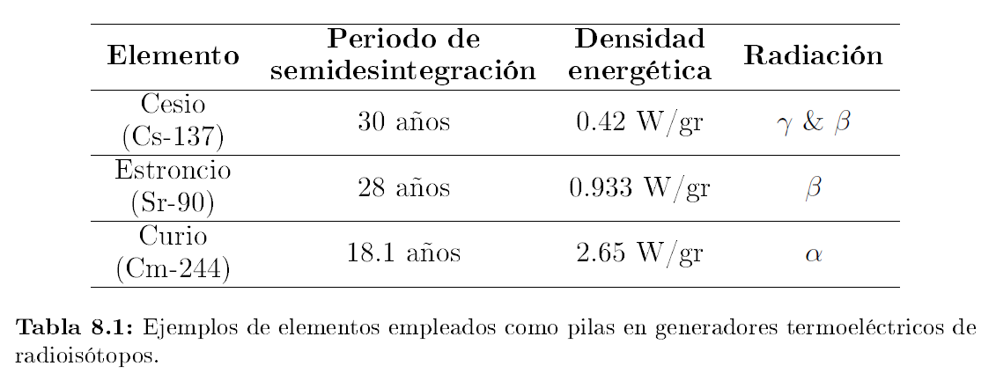

Slide 22
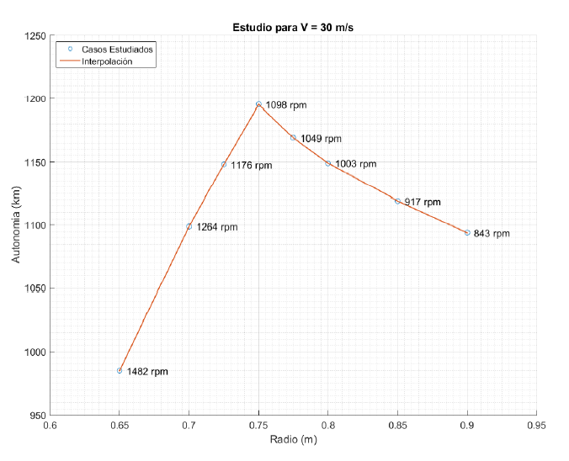

Slide 23
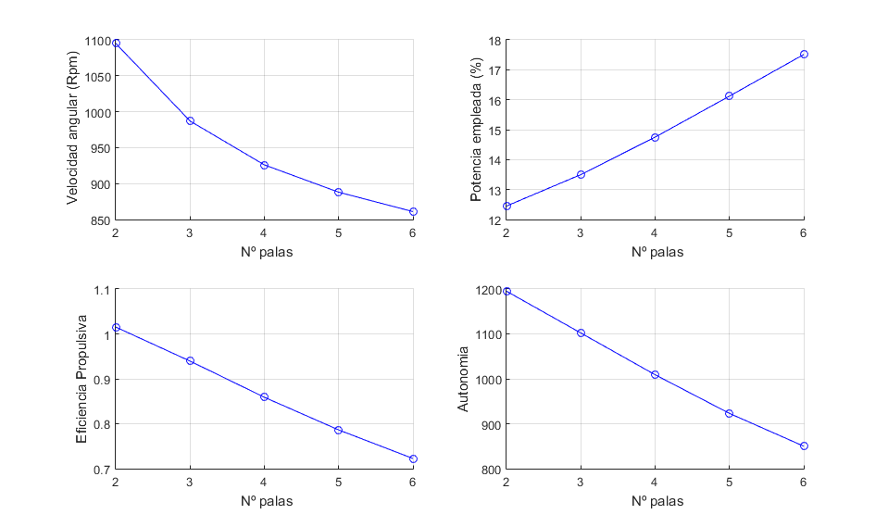

Slide 24
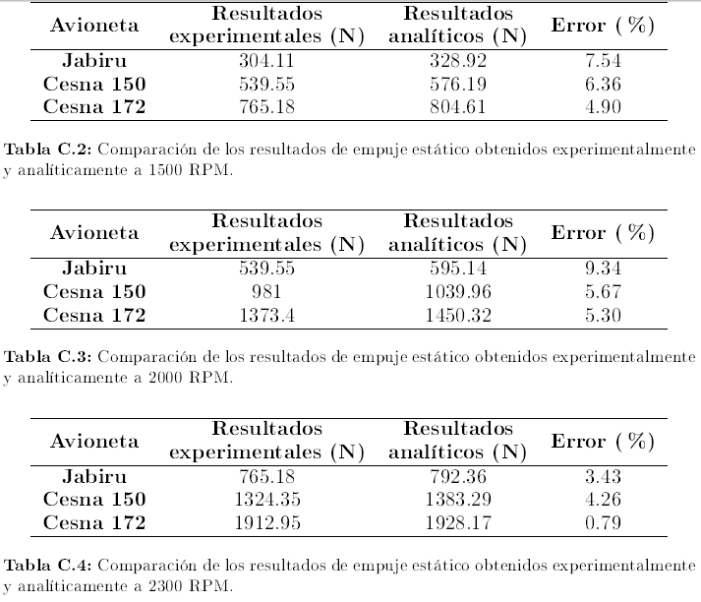

Slide 25
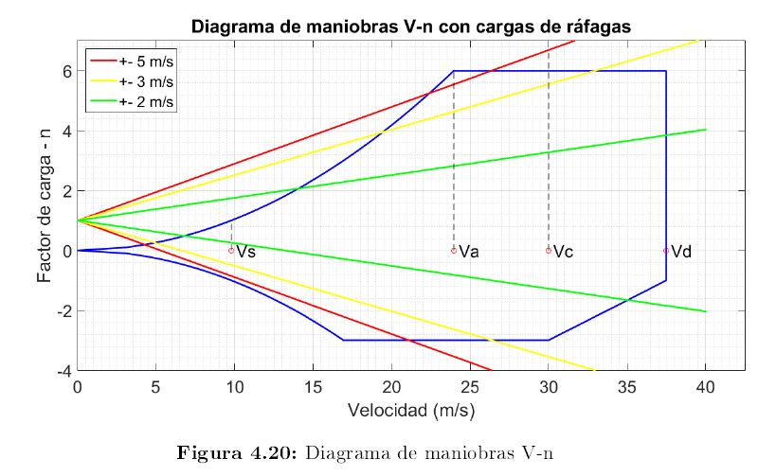

Slide 26
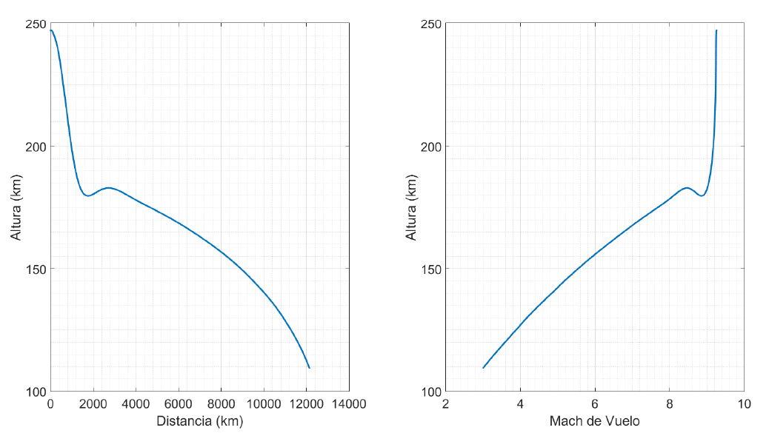

Slide 27
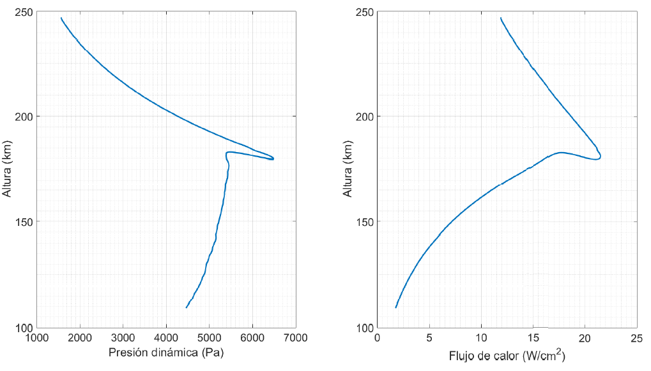

Slide 28
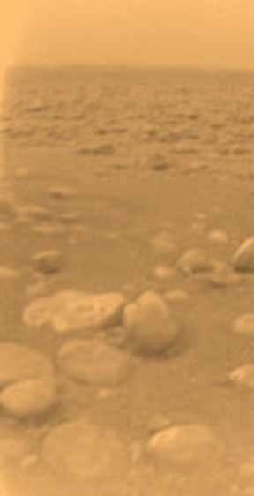
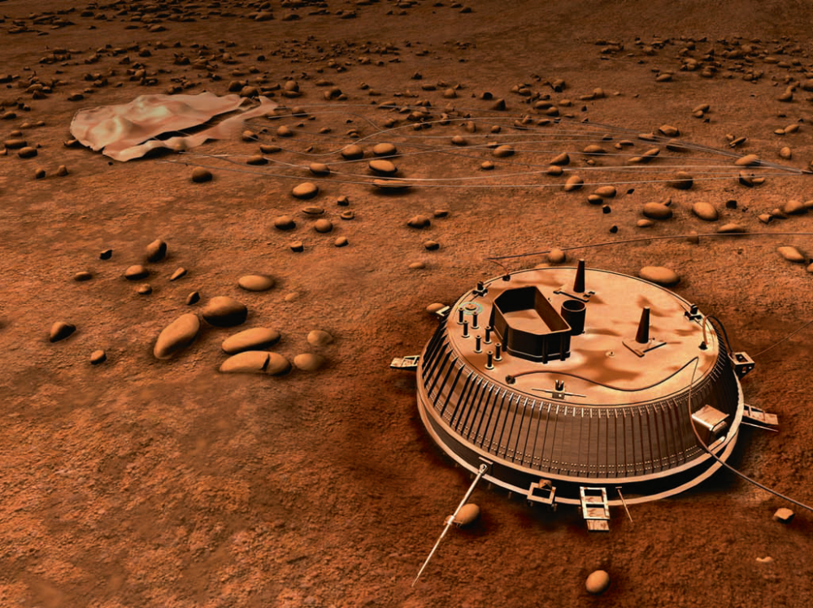
Zonas de Aterrizaje
Opción 1 – Terreno rocoso
Sonda Huygens
Radio: 1,3 m
Altura: 0,5 m

Slide 29
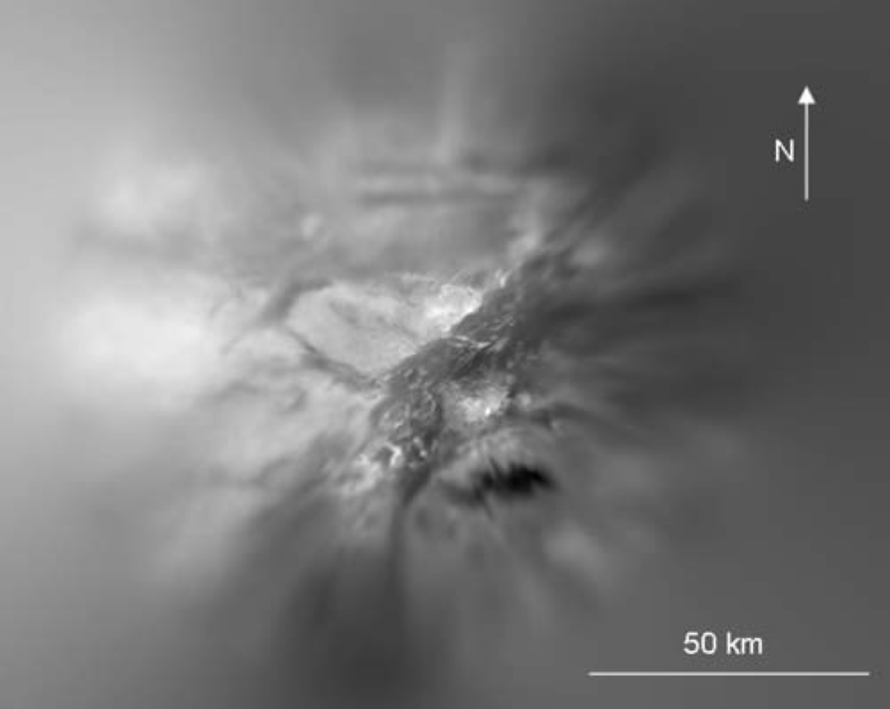
Zonas de Aterrizaje
Opción 2 – Terreno arenoso
Imagen tomada por el Descent Imager Spectral Radiometer (DISR) equipado en la Huygens.

Slide 30
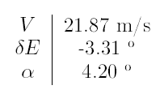
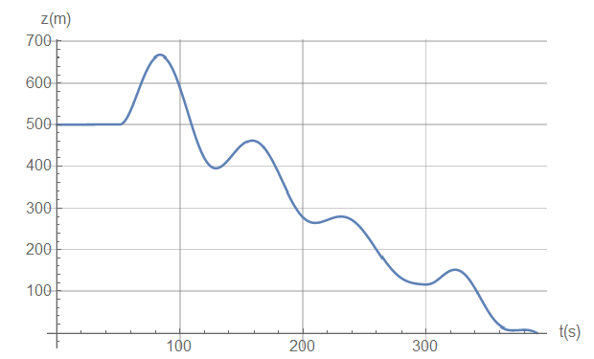
Aterrizaje con fallo de motor
Despliegue inmediato
Tendencia a estabilizarse en una senda de -6,75 grados con:

Slide 31
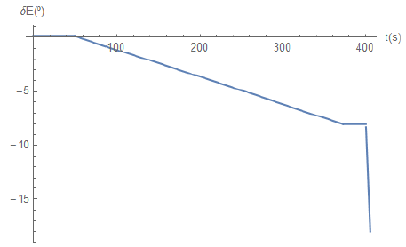
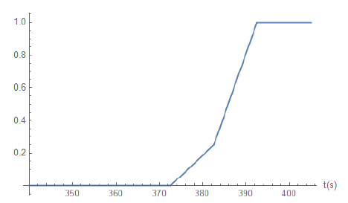
Aterrizaje con fallo de motor
Despliegue progresivo
Se requieren leyes de control, fuera del objetivo del presente proyecto.
En su lugar, se proponen las siguientes,

Slide 32
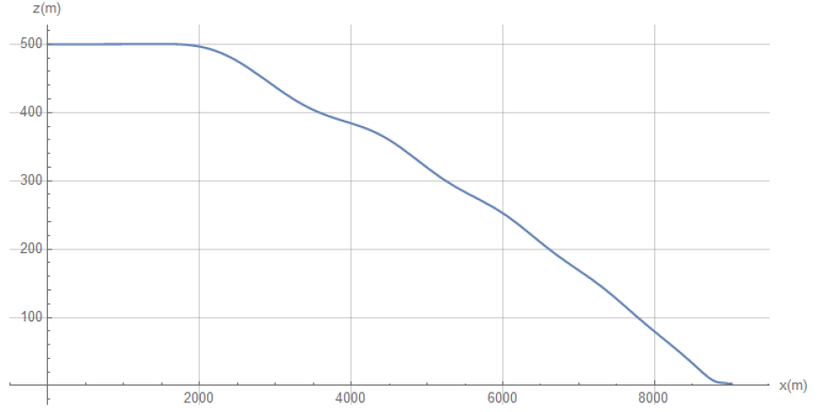
Aterrizaje con fallo de motor
Despliegue progresivo

Slide 33
Trabajos futuros
Estudio CFD.
Estudio estructural y de vibraciones.
Estudios de flujos de calor.
Reabastecimiento energético.
Prototipado.

